Slide 1
第13章 数字信号处理中有限字长
影响的统计分析
1 量化误差的统计分析
2 量化误差通过LSI系统的统计分析
3 IIR系统系数量化对系统性能的影响
4 FIR系统系数量化对系统性能的影响
5 乘法舍入误差对系统性能影响的统计分析
6 DFT运算中舍入误差的统计分析

Slide 2
数字系统中误差的来源：
（1）模拟信号抽样时有限字长所产生的量化误差；
（2） 量化后的信号在离散系统中传递，必然产生量 化误差的积累，将在输出端产生更大的误差。
（3） 滤波器系数量化所产生的量化误差必然影响滤 波器的性能；
（4）离散系统中加、减和乘法运算将产生舍入误差；
（5） DFT是信号处理中最常用的运算，其中包含了 大量的乘法运算，因此DFT中的舍入误差也是 误差的一个重要来源。

Slide 3
减轻误差的措施：
使用高精度（如14bit, 16bit）的A/D转换器，以减轻信号量化时的误差及滤波器系数量化的误差；
2. 用长字长的寄存器、加法器、乘法器来完成算术运算及逻辑运算，以减少舍入误差；
3. 通过对误差的统计分析，采取更合理的系统结构，以减少量化误差和舍入误差的积累效应。

Slide 4




13.1 量化误差的统计分析
A/D
：表示 为正数。
如果我们能有无穷多位的器件，则可实现 的精确表示，即：

Slide 5





实际上：A/D的字长 位，所以
量化步长：
若A/D的满刻度量程为 ，则量化步长
如何用有限位来表示一个二进制数？有截短和
舍入两种方式。所谓截短，即是第 位以后的
二进制数全部不要；所谓舍入，即是若第
位为1，则在第 位加1，否则，第 位以后
的二进制数全部不要。

Slide 6





1. 截短：
截短误差
2. 舍入：
舍入误差

Slide 7



Slide 8






对舍入误差
如果：
正的最大
如果：
负的最大
对固定的 服从均匀分布：

Slide 9





为一固定值时：
为随机变量；
变成随机序列（信号）
为便于分析量化误差的行为，通常假定：

Slide 10



方差的导出：

Slide 11



量化误差的数学模型：
理想的A/D
＋
将上述量化误差模型用于信号抽样的统计分析，可以大致决定量化误差的行为，并帮助确定所用A/D的字长。

Slide 12


这样：
信号和噪声同功率。如果选 b＝10；则
－6b－10.8=－70dB; 即信号量化的信噪比为70dB。

Slide 13
例
十进制数序列
d = [1.0000 -3.8184 2.4560 - 1.9374 0.8806 - 0.2130]
5bit截尾量化
aeq = [1.0000 -3.7500 2.3750 -1.8750 0.8750 -.1875]
误差序列
e = [ 0 0.0684 -0.0810 0.0624 -0.0056 0.0255]
SNR＝32.1901dB
5bit舍入量化
aeq = [1.0000 -3.8750 2.5000 -1.9375 0.8750 -0.2188]
SNR＝32.1901dB。

Slide 14
例
在数字音频应用中，设A/D的动态范围
在0～10V，若希望量化误差的均方根
值小于 ,试决定所要的字长 b 。
由：
解出：
取

Slide 15
这一结论指出，当采用16bit、满量程为
10V的A/D时，由量化误差引起的均方根值
小于 。由前面的讨论，量化误差的
信噪比等于16×6＝96dB。人的耳朵对声音
感觉的动态范围大约是100dB。因此，对高
质量的音频应用，如VCD，A/D的字长至
少要16bit。

Slide 16


13.2 量化误差通过系统后的统计分析
输入信号量化误差在输出端的反映

Slide 17
量化误差在输出端的统计分析：
均值：
如果
则
所以，如果采用截尾量化，在系统的输出端也将产生一个直流分量，其大小和系统的单位抽样响应有关。

Slide 18
方差：
输入量化噪声在输出端的方差
归一化输出方差

Slide 19
13.3 IIR系统系数量化对系统性能的影响
重点研究系数量化对极点的影响：

Slide 20
若系统有两个极点靠得很近，那么将产生一个很大的 ，严重时会使极点移到甚至移出单位圆，从而使系统变成不稳定

Slide 21
例
对下面的系统，字长分别取4bit和5bit，观察其系数量化对系统性能的影响。
原来的极点：
4bit量化后的极点：

Slide 22
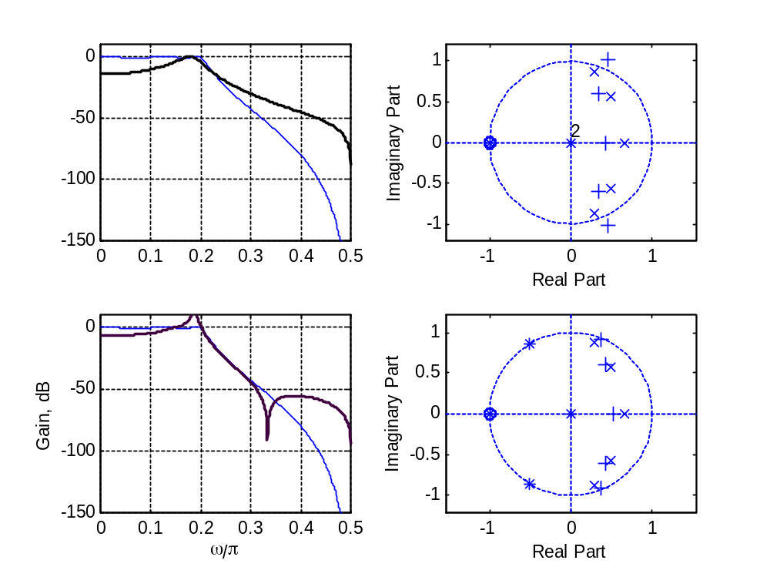
5bit量化后，系统是稳定的：

